Slide 1

Bohumil Hrabal
Číslo projektu: CZ.1.07/1.5.00/34.0124
Název projektu: Škola budoucnosti s využitím IT
Název školy: SPŠ a SOŠGS Most
Předmět: ČJL
Tematický okruh: Literatura 2. pol. 20. století
Téma: Bohumil Hrabal - Postřižiny
Ročník:
Jméno autora: Mgr. Marcela Hofnerová
Datum tvorby: 16. 11. 2012
Anotace:Žáci si připomenou základní údaje o tomto spisovateli a bude proveden rozbor vybraného lit. díla tohoto autora.

Slide 2
Bohumil Hrabal
(1914-1997)

Slide 3
Bohumil Hrabal (1914-1997)
vystudoval práva, ale vykonával různá zaměstnání (pracoval v pivovaře, pojišťovací agent, balič starého papíru, kulisák, atd.), až od r. 1963 se věnoval jen literatuře
jeho oblíbeným místem bylo Kersko u Nymburka
zemřel po pádu z okna v nemocnici v Praze

Slide 4
Bohumil Hrabal (1914-1997)
zavedl do literatury pojem pábitelé – lidé, kteří hledají své sny v běžném životě, jsou jimi posedlí, lidé, které dokáže udivit i ta nejobyčejnější věc
v jeho díle jsou patrné autobiografické prvky
(svá díla mohl po většinu doby – 60. - 80. let vydávat, po r. 1970 vycházela několik let jeho díla v samizdatu)

Slide 5
Dílo
Perlička na dně, Pábitelé, Slavnosti sněženek – soubory povídek
Ostře sledované vlaky – novela z konce 2. světové války ,příběh zaměstnanců nádraží, kteří se snaží vyhodit do povětří německý vlak, to se podaří, ale jeden z nich umírá, zfilmováno – režie J. Menzel, film získal Oscara)

Slide 6
Dílo
Obsluhoval jsem anglického krále
- vyprávění bývalého pikolíka Jana Dítěte o vlastním životě
Postřižiny – vzpomínková próza
Příliš hlučná samota – z prostředí sběrny
papíru
Taneční hodiny pro starší a pokročilé - text tvoří jediná, znovu navazovaná a neukončená věta

Slide 7
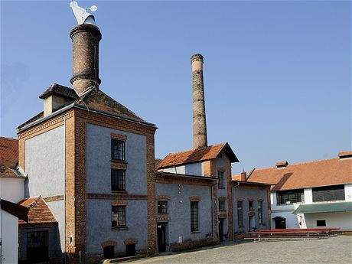
Postřižiny
Žánr: - krátký román, vzpomínková próza, v níž se autor vrací do Nymburka svého dětství a mládí, do pivovaru a ke strýci Pepinovi. Konečnou podobu dostaly v r. 1976.
Místo a čas:
Středočeský kraj, město Nymburk, prvorepublikový městský pivovar.

Slide 8
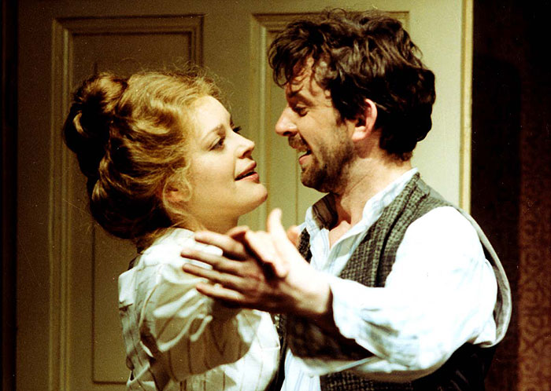
Postřižiny - osoby
Maryška – žena správce pivovaru, krásná mladá a energická, nesvázaná a co si usmyslí, to taky udělá.
Francin – správce pivovaru, spořádaný člověk, který má rád řád a věci na svém místě, puntičkář milující svou ženu, o kterou by se rád staral.
Pepin – švagr Maryšky, nespoutaný živel, pábitel, když vyprávěl vymyšlené historky, hrozně hulákal
Gruntorád – doktor, který léčí Maryšku.
Dóďa – holič, který se stará o vlasy Maryšky, a který jí je potom ustřihne.

Slide 9
Postřižiny - děj
Celý příběh vypráví Maryška, manželka Francina, který je správcem pivovaru. Je velmi krásná, mladá, energická žena, která udělá vše, co si usmyslí. Nejčastěji se po městě projíždí na kole. Ve větru jí vlají její krásně dlouhé vlasy, a tak se za ní otáčejí nejen muži, ale i ženy. Francin a Maryška vlastní čtyři prasata. Maryška má zabíjačky velice ráda a tak na ní zve velkou spoustu lidí. Francin na rozdíl od ní zabíjačky nesnáší, ale Maryška si nikým nenechá zkazit náladu. Maryška si druhý den po zabíjačce jde k snídani usmažit řízek a zapíjí ho pivem. Francin si o ní myslí, že opět jí jako neslušná a nespořádaná žena. Maryška chodí do kadeřnictví k Boďovi. Vždy, když jde z kadeřnictví, všichni kolemjdoucí jsou v úžasu nad její krásou, dokonce i její manžel.

Slide 10
Postřižiny - děj
Ten jí vždycky přiveze z Prahy dárek. Jednoho dne přijede Francinův bratr Pepin, který je velice roztržitý. Co na srdci, to na jazyku. Francin z jeho návštěvy moc velkou radost nemá. Pepin sice říká, že přijel pouze na dva týdny, ale Francin moc dobře ví, že se jeho návštěva protáhne alespoň na dva měsíce. Maryša si ve švagrovi vynajde zalíbení a tráví mnoho času spolu. Pepin několikrát přeruší poradu Francina se správní radou. Jednou, když se zase Francin vrací z Prahy, neveze Maryšce jen tak nějaký maličký dárek.

Slide 11
Postřižiny - děj
Přiveze jí přístroj vyrobený ze samých skleněných trubic a různých zařízení, které jsou naplněny neonem. Přístroj slouží na léčbu migrény, na srdce, nervy a jiné. Pepin si vyhledávají různá místa pro zabavení. Na stromě, na komíně. Právě, když jsou na komíně, jedou pro ně hasiči, aby je sundali. Pepin začíná pracovat v pivovaru. Zanedlouho se do města dostane díky němu nový vynález - rádio.

Slide 12
Postřižiny - jazyk
Jazyk je hovorový, objevují se zde slangové výrazy, Pepinovo slovácké nářečí, košatější a obraznější soustřeďující se na detaily, proud řeči je pozvolný a klidný.
„ ... Nechajó tě všichni pozdravovat, akorát Bóchalena, ta už má po smrti, nějaké tachonýr jí dal do polena prach a baba, jak to dala do šporherto, tak to vybuchlo a lísklo to babu po čuni a zatřepala se a bylo po ní.“

Slide 13
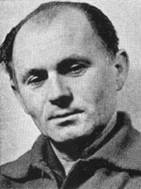
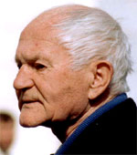
Bohumil Hrabal

Slide 14
Použité zdroje
http://cestovani.idnes.cz/pobyt-ve-tme-nebo-mezi-mraky-co-nabizi-10-originalnich-ceskych-hotelu-11g-/po-cesku.aspx?c=A100913_193747_igcechy_hig
http://www.igalerie.cz/cs/video/hrane/897-jiri-menzel-1981-postriziny-cutting-it-short
http://www.cojeco.cz/index.php?id_desc=34992&s_lang=2&detail=1

